Slide 1
Installation

Slide 2
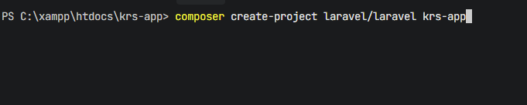
create laravel krs-app & install library
untuk penggunaan pertama kalinya kalau mau bikin project buat dengan perintah composer create-project laravel/laravel nama-project
Kemudian install dependencynya yaitu laravel sanctum, untuk dependency lainnya bagaimana?
bisa langsung otomatis kedownload ketika membuat project laravelnya dan juga ketika menginstall
dengan “composer install’
Jangan lupa setelah install sanctum publish library tersebut kedalam vendor laravel seperti perintah yang ada digambar

Slide 3
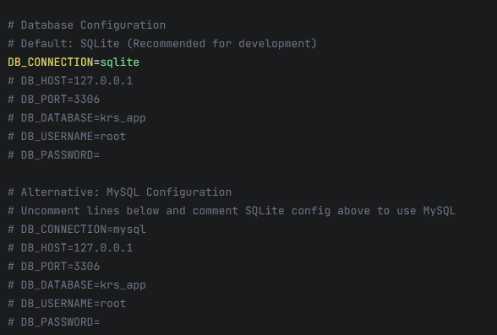
.env setting
untuk penggunaan db bebas bisa menggunakan sqlite seperti saya pakai sekarang ini default sqlite atau bisa juga menggunakan alternative lain namun dengan catatan konfigurasinya sesuaikan seperti gambar

Slide 4

Migration
untuk migrate data tabel ke db
untuk migrate data tabel dengan mereset merollback semua tabel dan data ke semula dengan tahap ke 1

Slide 5
seed
untuk migrate data tabel dengan seed ke ke db secara fresh dari awal
Note : untuk installasi lebih lengkap dan melihat struktur data dbnya seperti apa? bisa dilihat
ke Readme.MD
dan jikalau vendornya sudah tersedia tidak perlu install library dependency lagi,jadi tinggal langsung pakai saja
menggunakan migrate seeder
untuk project bisa diliat disini : https://github.com/rulyce23/krs-app

Slide 6
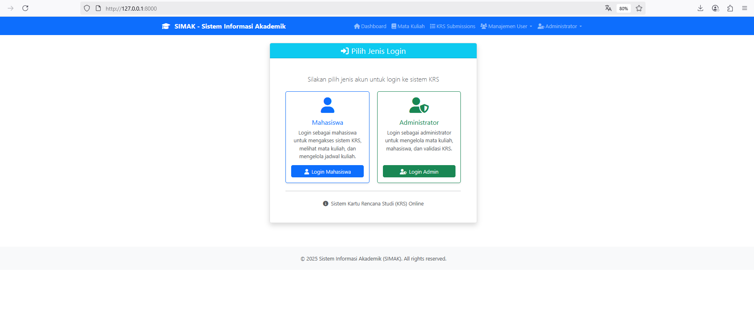
Mahasiswa & Admin Login

Slide 7
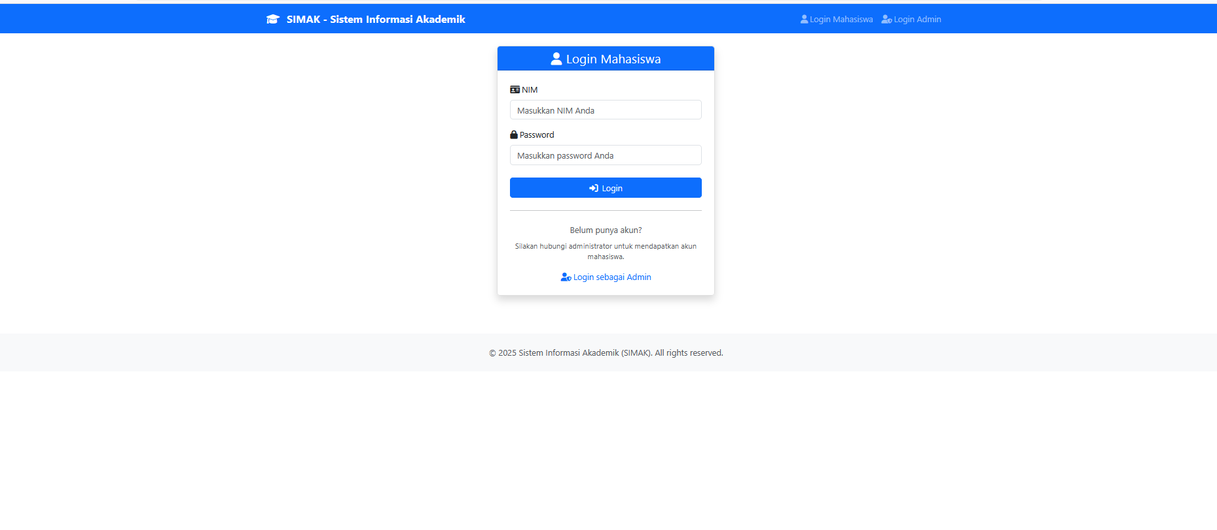
Mahasiswa Login

Slide 8
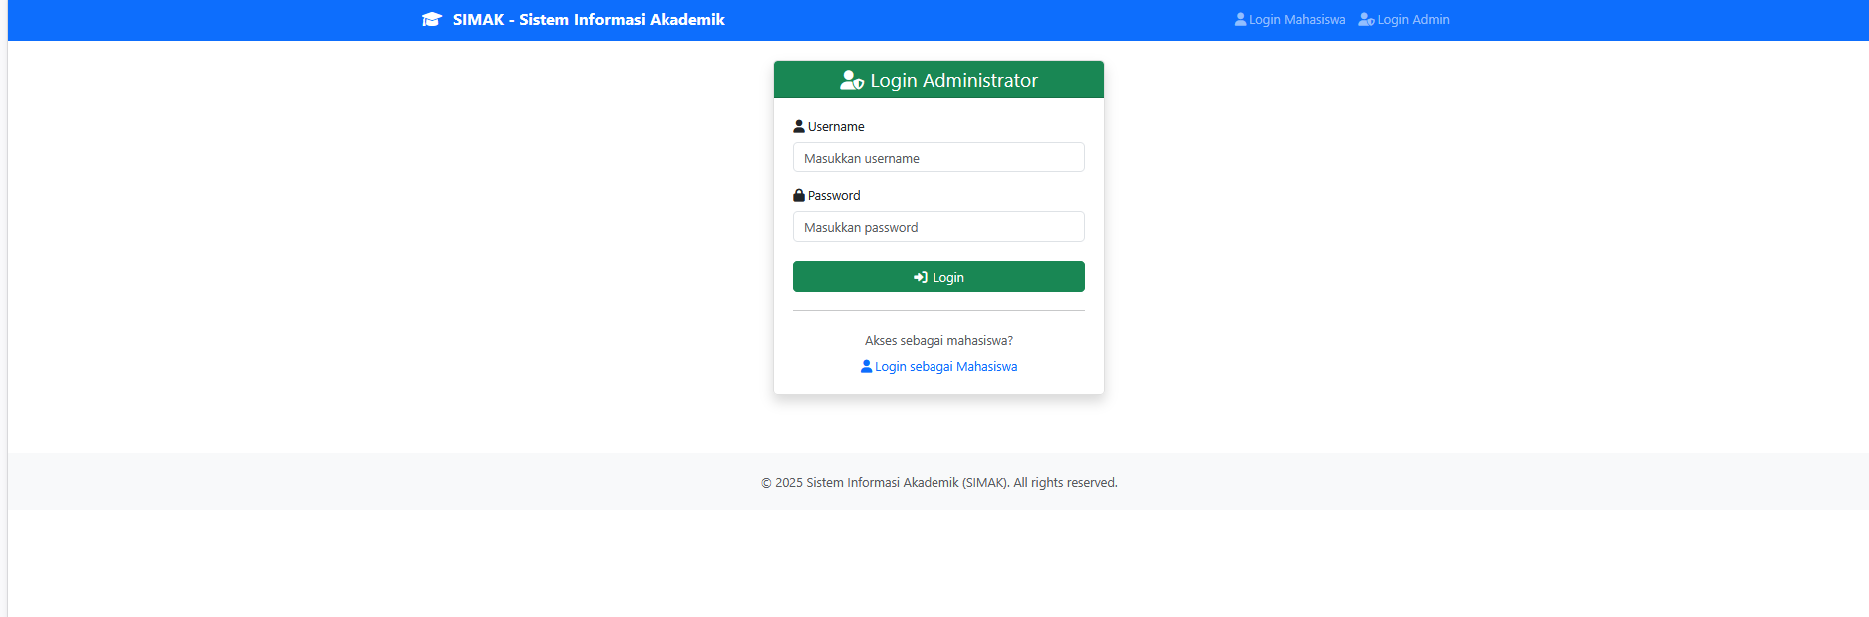
Admin/Koor Login

Slide 9
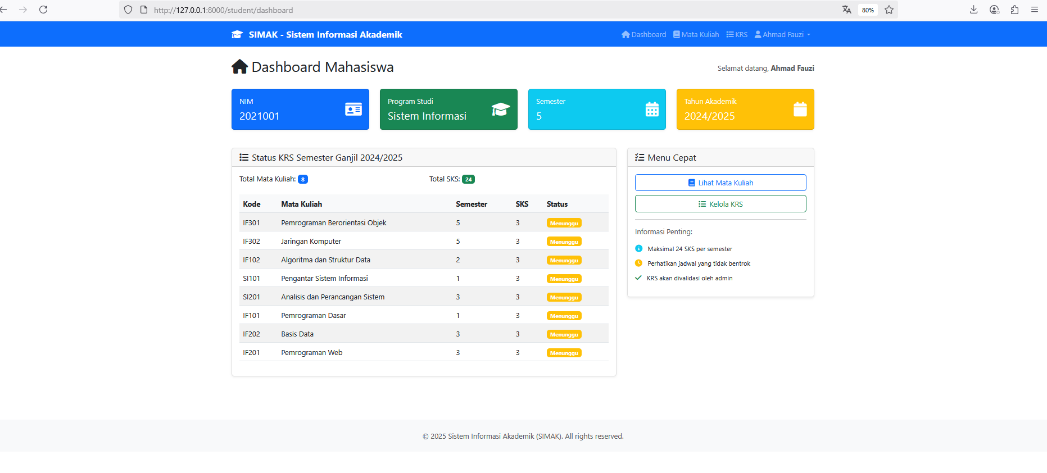
Mahasiswa Dashboard

Slide 10
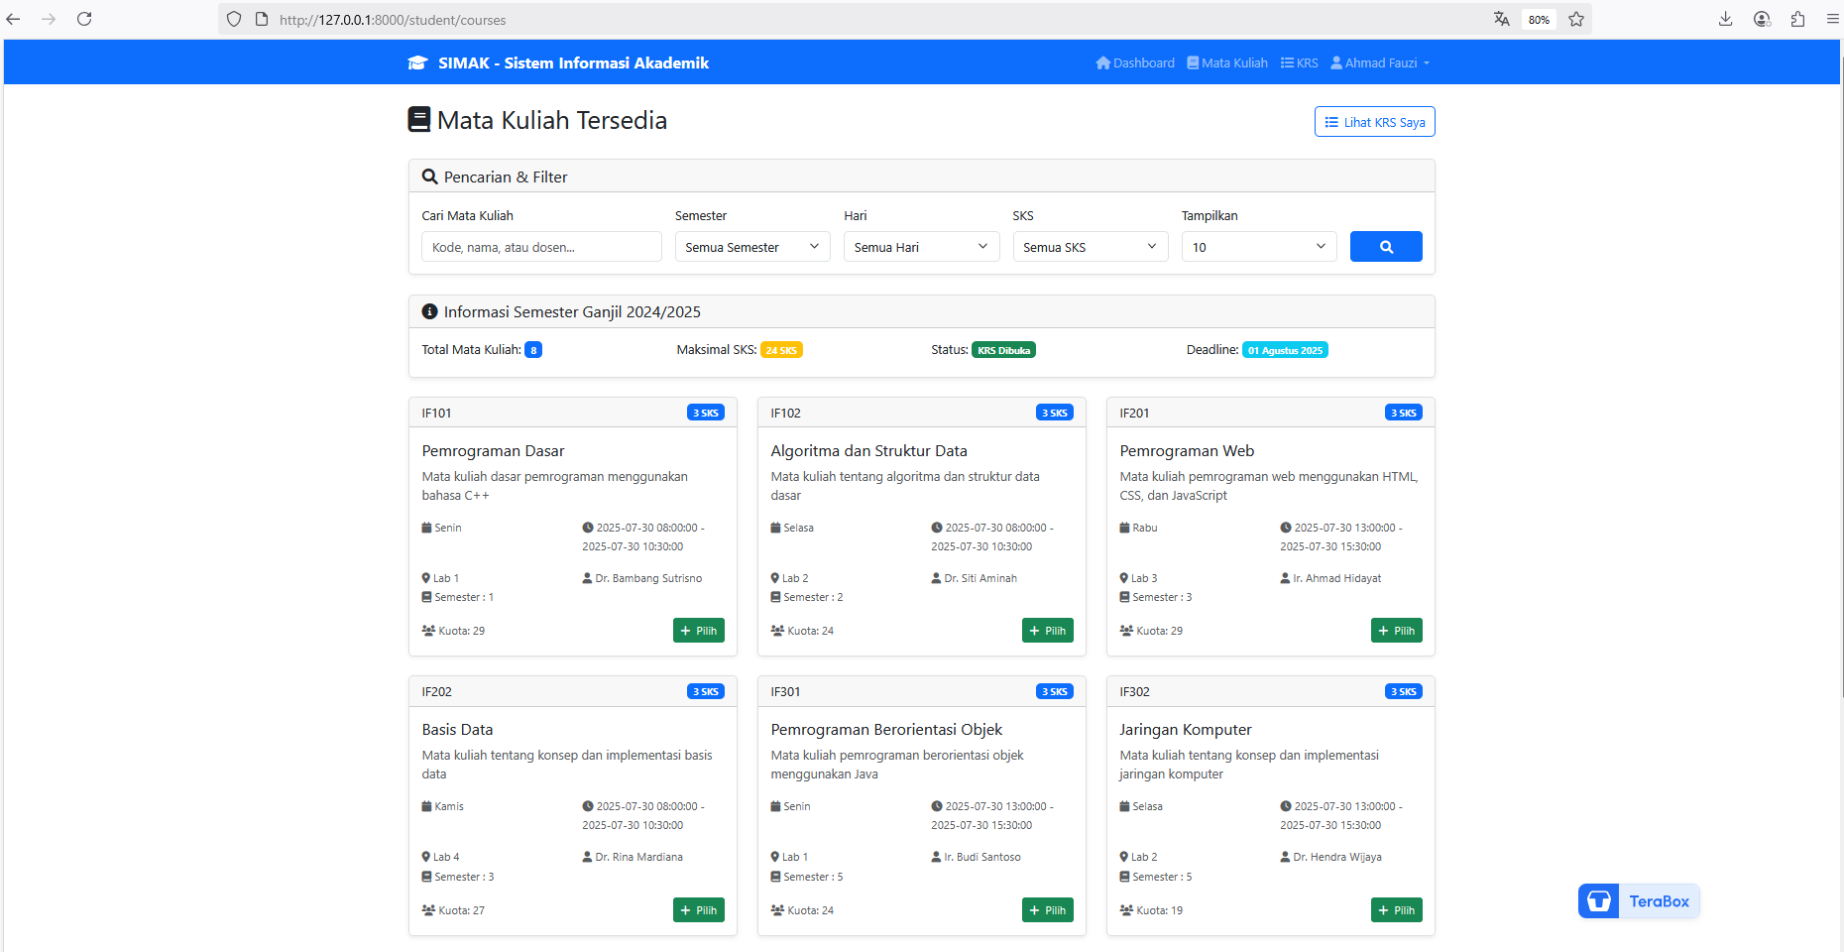
Mahasiswa Matkul

Slide 11
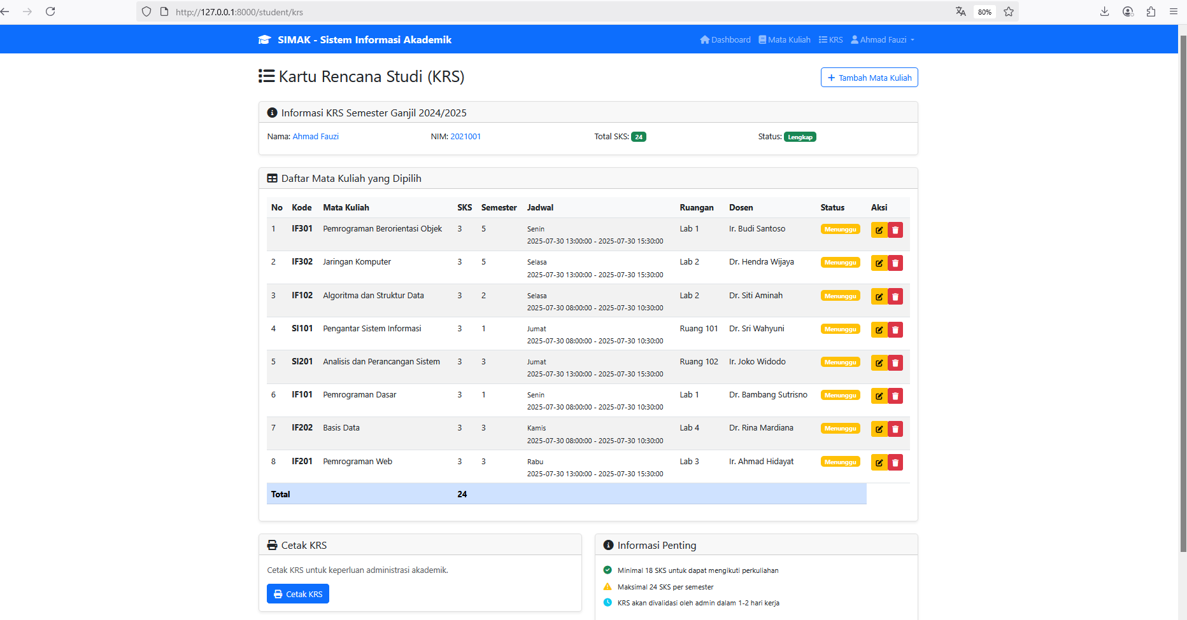
Mahasiswa KRS

Slide 12
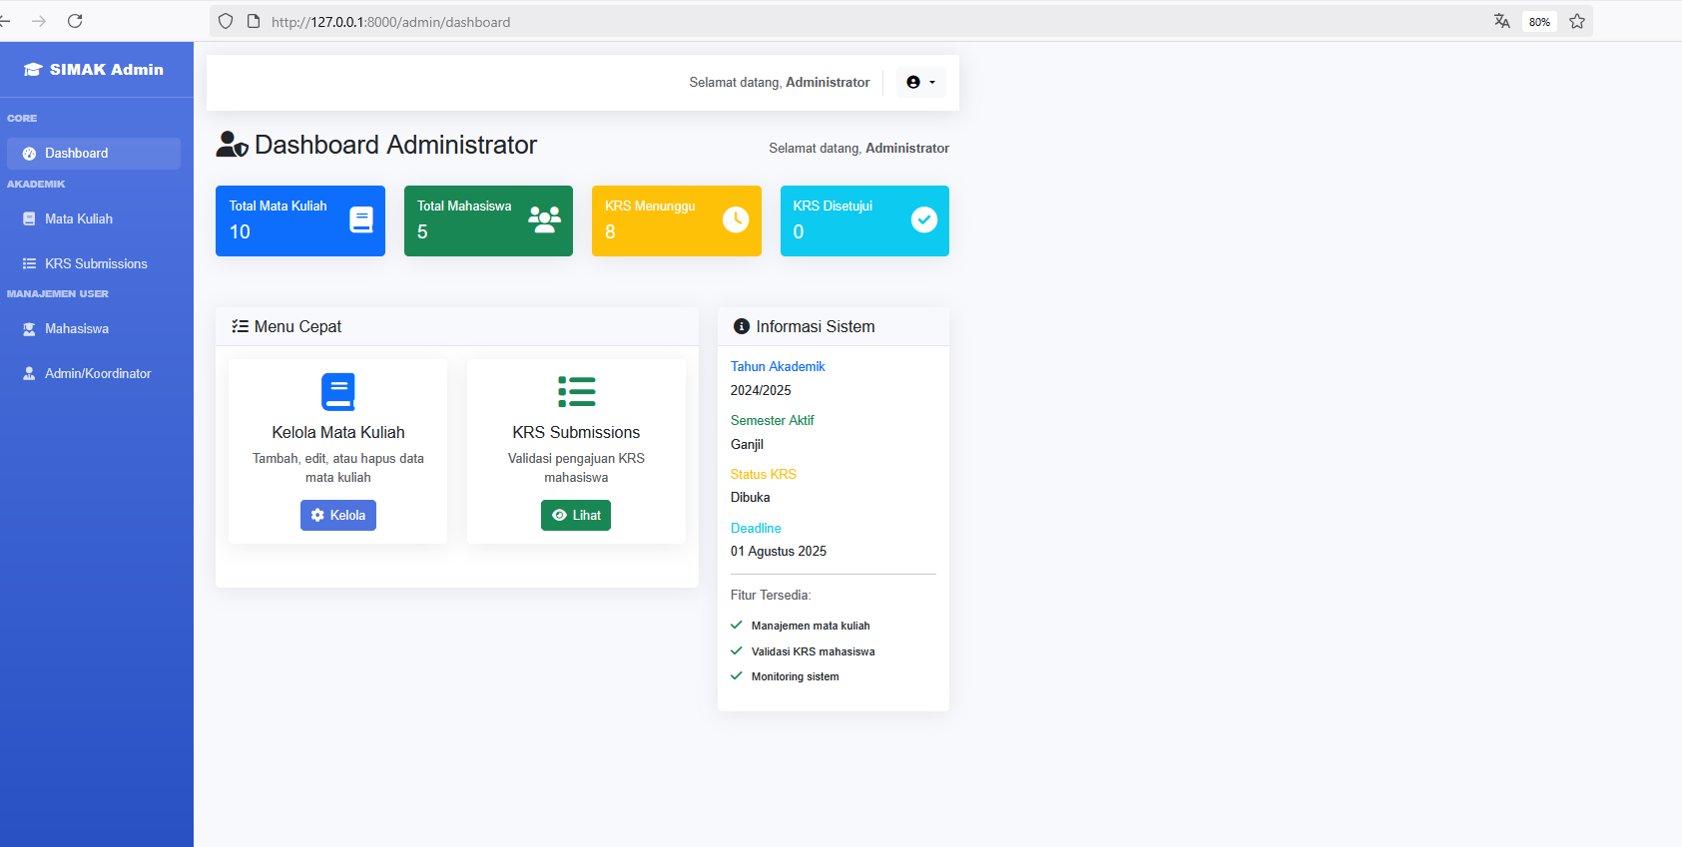
Admin/Koor Dashboard

Slide 13
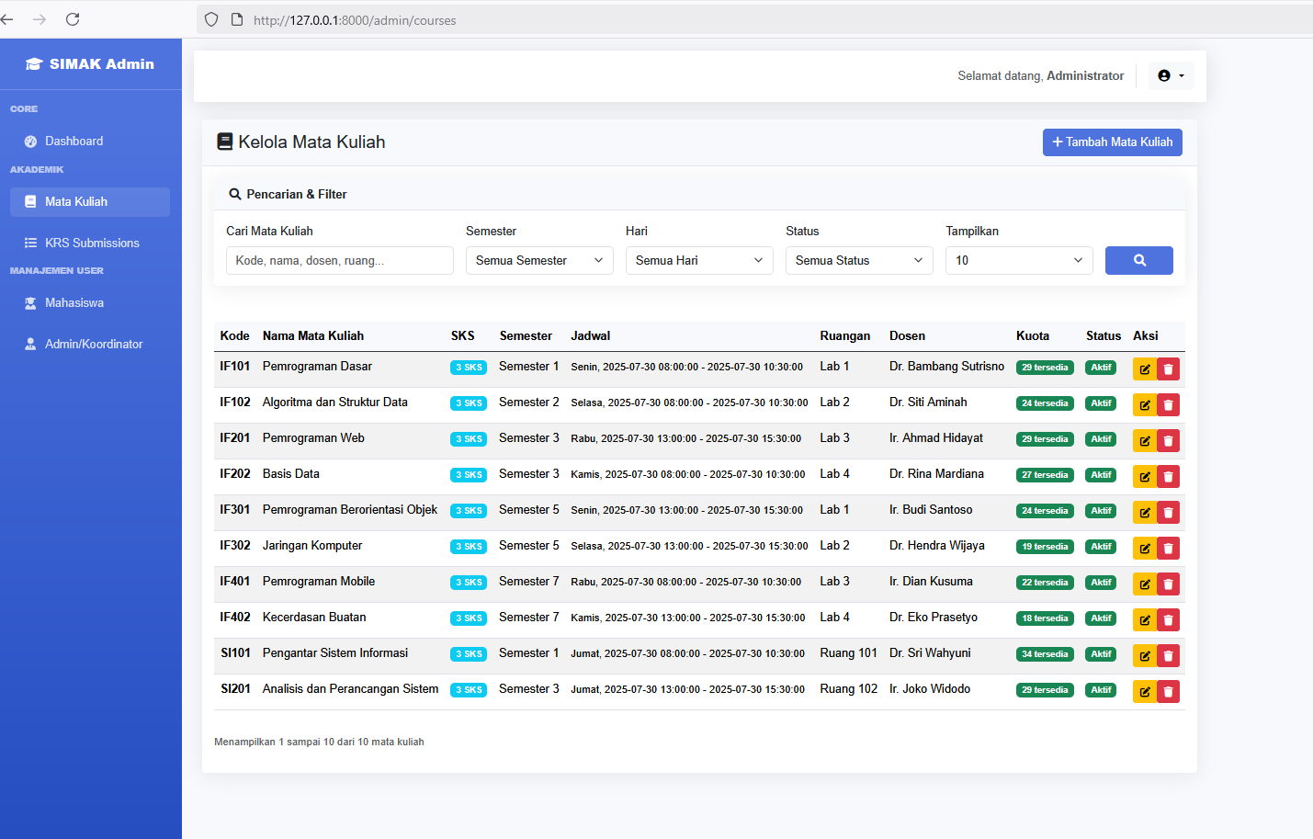
Admin/Koor Manajemen Matkul

Slide 14
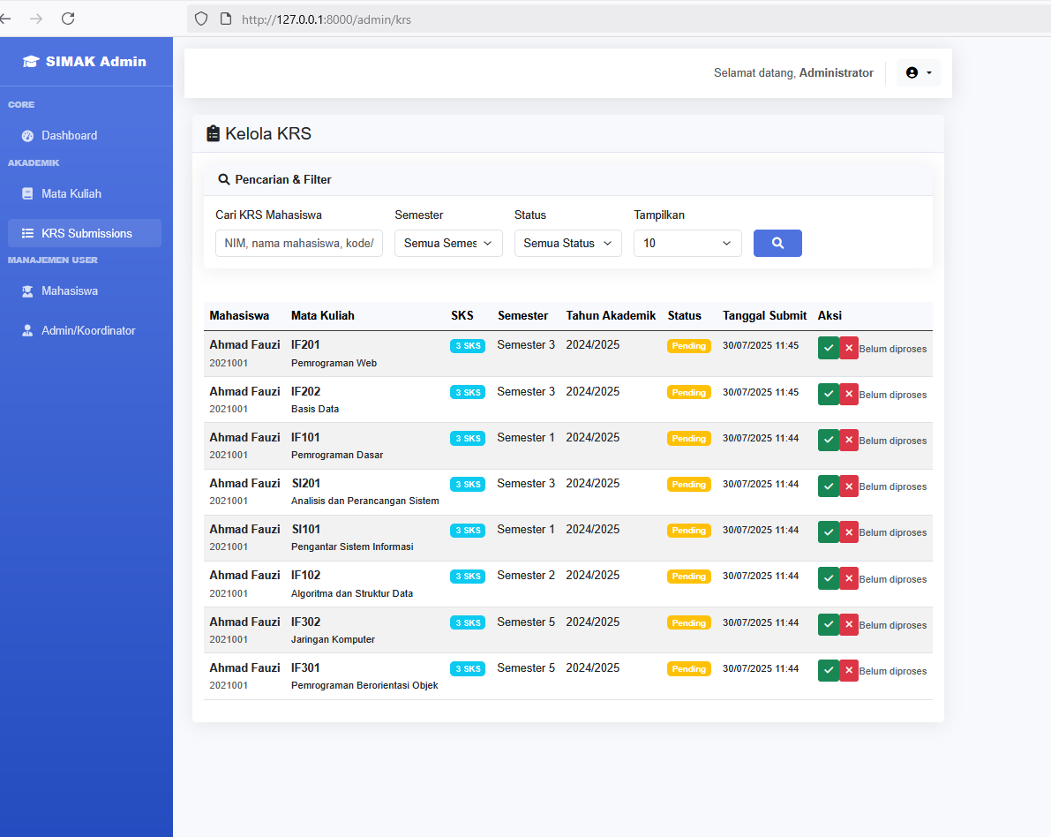
Admin/Koor Pengelolaan KRS

Slide 15
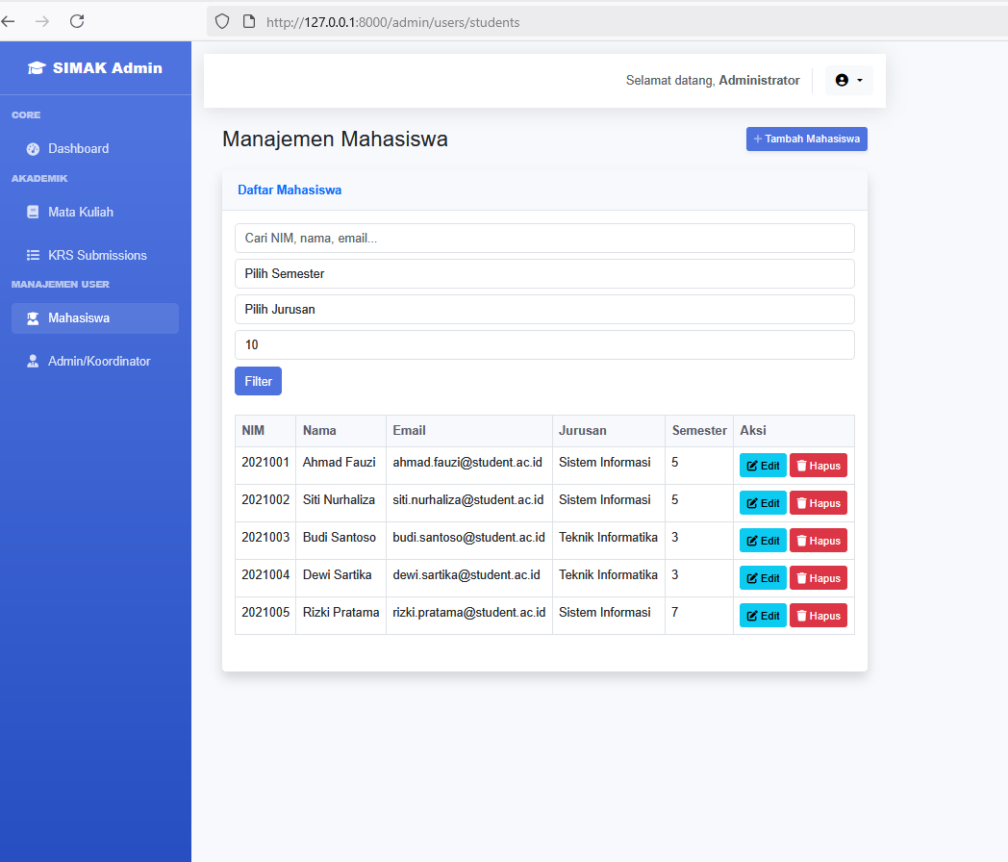
Admin/Koor Manajemen User Mahasiswa

Slide 16
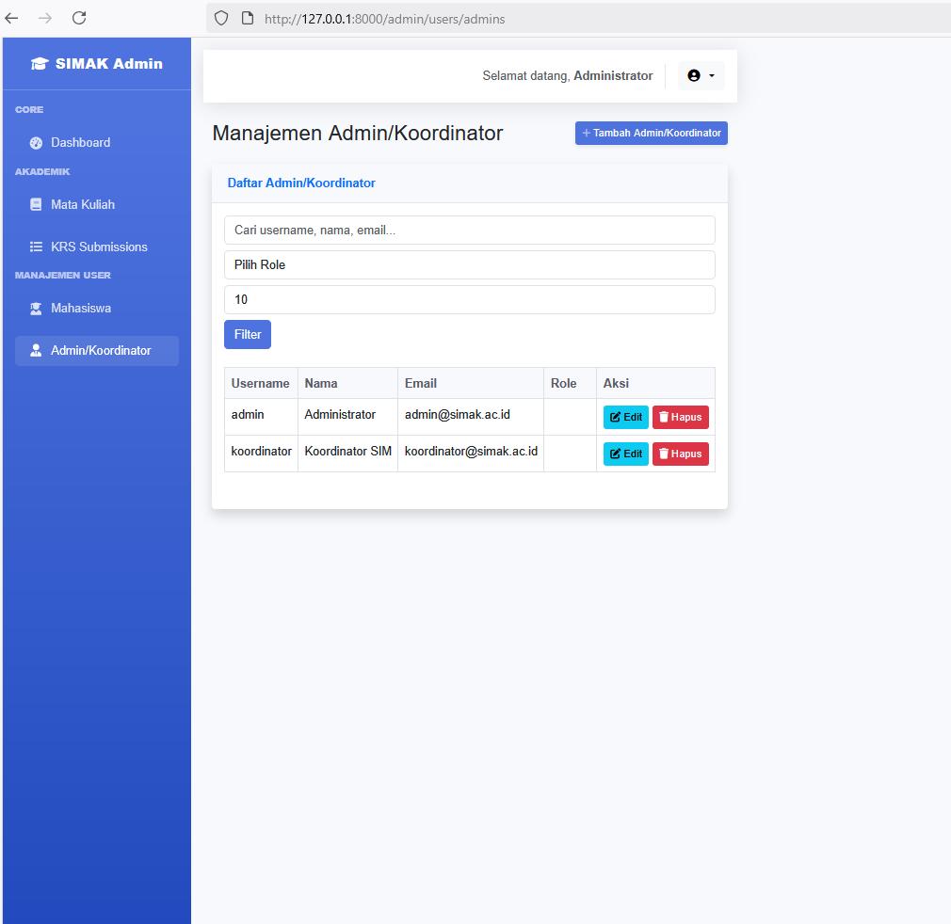
Admin/Koor Manajemen User Admin/Koor

